Slide 1
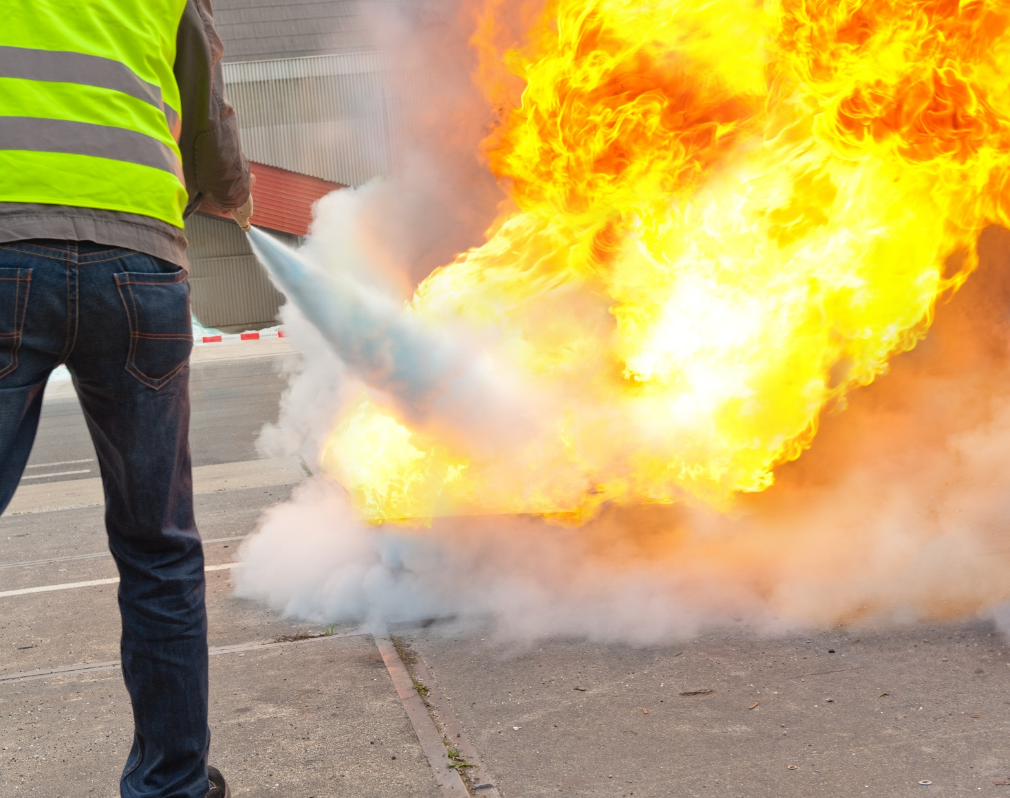
Betrieblicher Brandschutz: Gewerbe
© engel.ac - stock.adobe.com

Slide 2
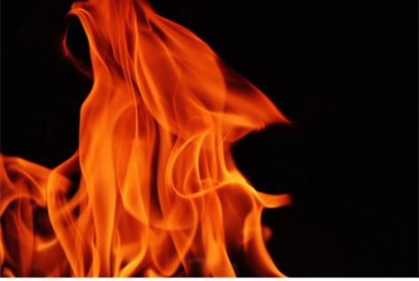
Intro
Ein Brand kann schwere Folgen haben – für Mitarbeitende und Betrieb
300
77%
Mehr als 300 Menschen starben laut Statistischem Bundesamt in den letzten 5 Jahren bei Brandereignissen.
aller betroffenen Betriebe erholen sich nie wieder von einem Brandereignis.
Notes:
Nur 23% der Betriebe werden nach einem Brandereignis wieder voll betriebsfähig
43 % nehmen den Betrieb nie wieder auf
6 % fusionieren oder werden verkauft
28% sind innerhalb von drei Jahren aus dem Geschäft

Slide 3

Intro
Agenda
Brandentstehung und Brandvorbeugung
Voraussetzungen für einen Brand
Strategien, um Brände zu verhindern
Konkrete Schutzmaßnahmen
Verhalten im Brandfall
Sicheres Verhalten im Brandfall
Brandschutzzeichen, Warnzeichen
Brandbekämpfung
Brandklassen
Richtig löschen
Gefährdung durch CO₂-Löscher
Verhalten nach dem Brand

Slide 4
Wie Brände entstehen und wie Sie dazu beitragen, dies zu verhindern
01

Slide 5
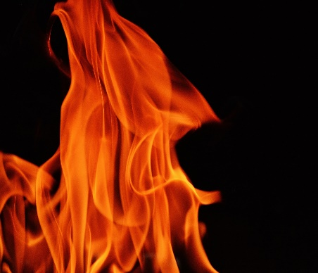
Voraussetzungen für einen Brand
Wie ein Brand entsteht
Brennbares Material
Sauerstoff
Zünd-temperatur bzw. Zündfunke
Brand
Damit ein Feuer ausbrechen kann, sind immer alle 3 Komponenten erforderlich.
Ziel des vorbeugenden Brandschutzes ist deshalb immer, mindestens eine Komponente auszuschalten. Dann ist ein Brand sicher verhindert.

Slide 6
Wenn eine Komponente fehlt, kann kein Feuer ausbrechen
Maßnahme 1: Sauerstoff reduzieren
Da wir Menschen den Sauerstoff in der Umgebungsluft zum Überleben benötigen, ist es in den meisten Fällen nicht möglich, den Sauerstoffgehalt zu reduzieren, um einen Brand zu verhindern.
Diese Maßnahme wird deshalb nur in speziellen Fällen, z. B. im Inneren von brandgefährdeten Produktionsanlagen verwendet. Dabei wird der Luftsauerstoff durch Zugabe anderer Gase, in der Regel Stickstoff, CO₂ oder Argon verdrängt.
Selbst wenn ein Zündfunke in so einer sauerstoffarmen Umgebung auf brennbares Material trifft, würde dieser sofort wieder erlöschen, weil der für den Brand notwendige Sauerstoff fehlt.
Diesen Vorgang nennt man „Inertisieren“.

Slide 7

Wenn eine Komponente fehlt, kann kein Feuer ausbrechen
Maßnahme 2: Brennbare Materialien vermeiden
Wo kein brennbarer Stoff ist, kann auch nichts Feuer fangen
Vermeiden Sie unnötige Brandlasten in Arbeits- und Lagerbereichen, z. B. Verpackungsmaterialien, Holz, Pappe, Papier, alte Isolierungen etc.
Leeren Sie Abfallsammelbehälter für brennbare Stoffe regelmäßig aus, z. B.
in Bürobereichen: Papierkörbe
in Produktionsbereichen: Sammelbehälter für ölverschmutzte Betriebsmittel, Papier, Pappe und Kunststoffe
© Yurii Zymovin - stock.adobe.com

Slide 8


Wenn eine Komponente fehlt, kann kein Feuer ausbrechen
Maßnahme 2: Brennbare Materialien vermeiden
Diese Piktogramme kennzeichnen Stoffe mit einer erhöhten Brandgefahr
Entzündbare Stoffe, z. B. Lösemittel im Labor, Isopropanol, Bremsenreiniger, Treibgase aus Spraydosen, Kraftstoffe wie Benzin oder Diesel. Brandfördernde Stoffe, z. B. Sauerstoff (gasförmig), Wasserstoffperoxid, organische Peroxide.
Notes:
Fragen Sie Ihre Teilnehmenden nach dem Unterschied zwischen entzündbaren und brandfördernden Stoffen.
Entzündbar = Stoff ist leicht brennbar
Brandfördernd = Stoff selbst brennt nicht, aber der Stoff kann Sauerstoff bereitstellen und wirkt im Brandfall deshalb wie ein Brandbeschleuniger.

Slide 9
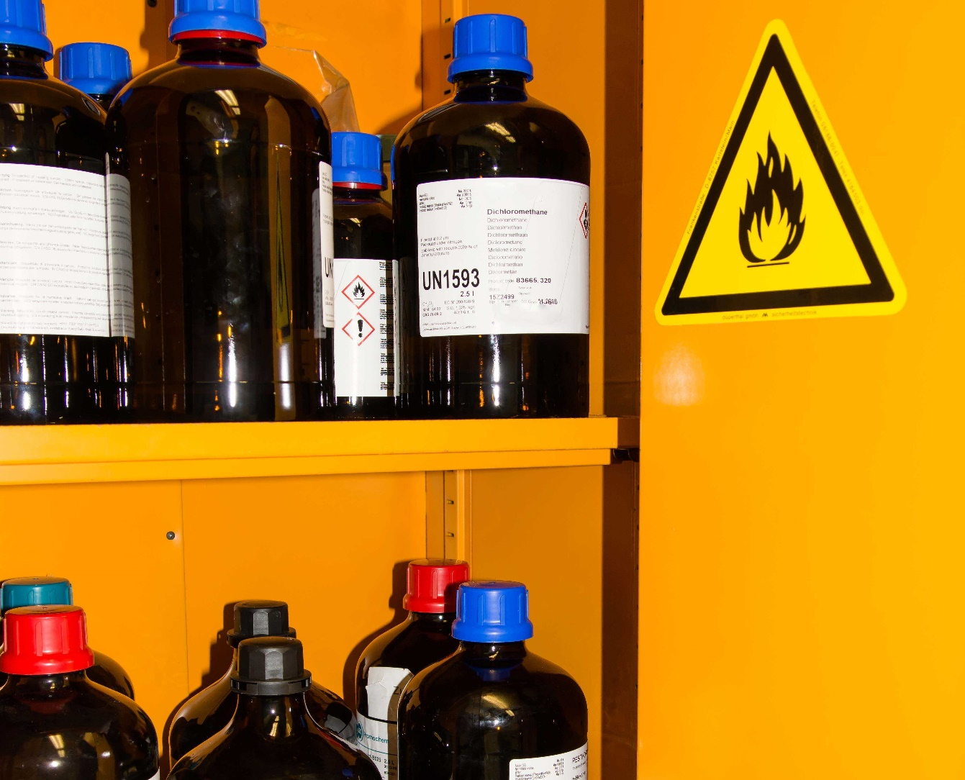
Wenn eine Komponente fehlt, kann kein Feuer ausbrechen
Maßnahme 2: Brennbare Materialien vermeiden
Minimieren Sie die Menge entzündbarer Gefahrstoffe in Arbeitsräumen
Nur den Tagesbedarf am Arbeitsplatz vorhalten
Gebinde geschlossen halten
Beim Ab- und Umfüllen Absaugung verwenden
Vorräte in Sicherheitsschränken oder Gefahrstofflagern aufbewahren
© grafxart - stock.adobe.com
Notes:
Gehen Sie auf die konkreten Lagereinrichtungen in Ihrem Betrieb ein.
Wo befinden sich diese?
Welche Stoffe sollen wo gelagert werden?

Slide 10

Gefährlicher Irrtum
Leere Gebinde sind nicht wirklich leer!
„Leere“ Gebinde enthalten immer RESTMENGEN.
Für diese gelten deshalb die gleichen Schutzmaßnahmen wie für volle Gebinde!
Halten Sie Zündquellen fern!
© ytemha34 - stock.adobe.com

Slide 11
Wenn eine Komponente fehlt, kann kein Feuer ausbrechen
Maßnahme 3: Zündquellen / Zündtemperaturen vermeiden
Beispiele für Zündquellen | Beispiele
Offene Flammen | Kerzen in der Adventszeit, Zigaretten, Schweißflammen, Propangasbrenner, Unkrautflämmer
Heiße Oberflächen | Heizkörper, Heizkessel, heiße Rohrleitungen, Leuchtkörper
Mechanische Schlag- und Reibfunken | Funken beim Trennschleifen
Elektrische Funken | Entstehen z. B. beim Öffnen und Schließen elektrischer Stromkreise
Statische Elektrizität | Statische Aufladung von Flüssigkeiten, Gasen und Personen
Chemische Reaktionen | Selbstentzündung ölgetränkter Putzlappen / Kleidung / Isoliermaterialien mit Sauerstoff
Notes:
Diskutieren Sie mit den Teilnehmenden, welche Zündquellen in ihrem Arbeitsbereich relevant sind und welche Schutzmaßnahmen sie kennen.

Slide 12

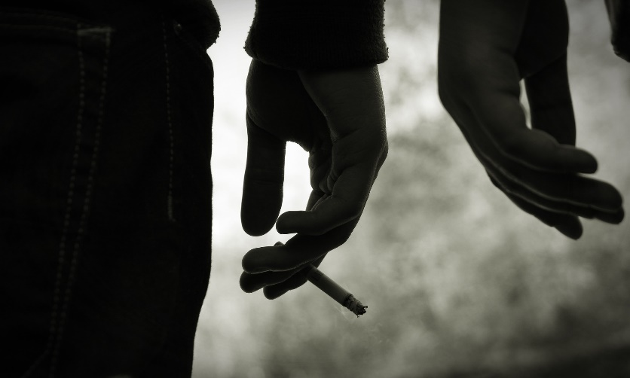
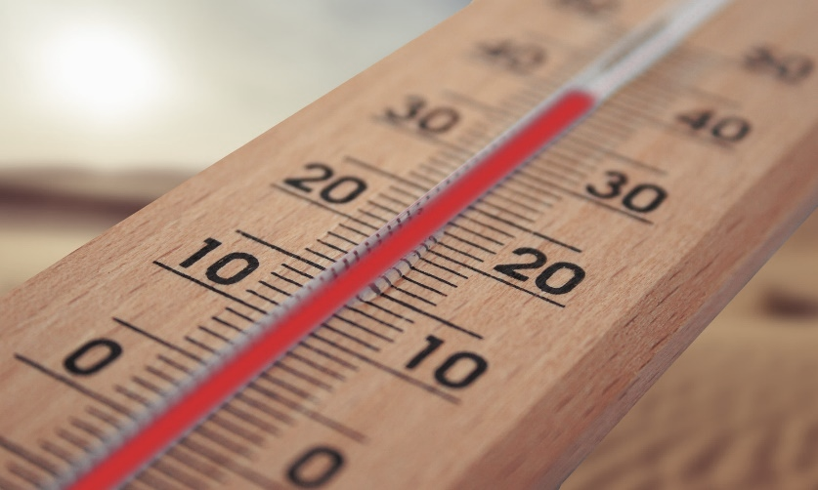
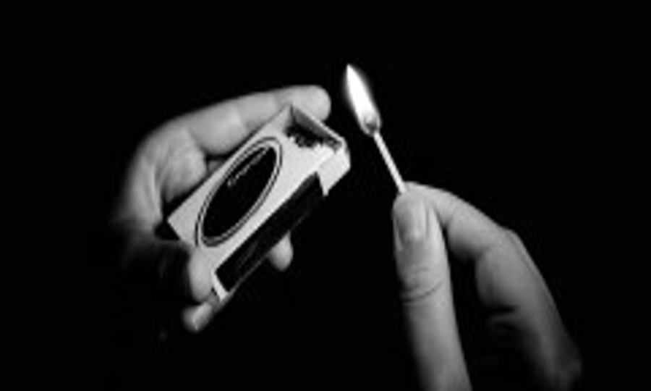
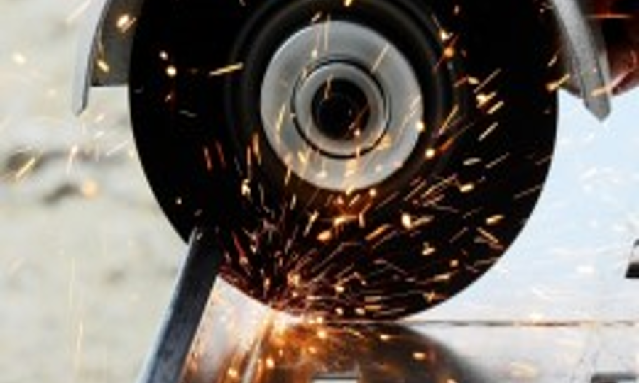
Die 5 häufigsten Ursachen für Brände
Gewerbe / Produktion
1
2
3
Elektrizität
Fehlverhalten
Überhitzung
4
5
Brandstiftung
Feuergefährliche Arbeiten
Notes:
Nennen Sie jeweils konkrete Beispiele, die auch in Ihrem Betrieb relevant sein könnten. Gab es bereits Brandereignisse in Ihrem Betrieb? Dann gehen Sie konkret auf diese Beispiele ein. Wenn Sie genug Zeit haben, sammeln Sie die Beispiele gemeinsam mit den Teilnehmenden.
Für Ihre Vorbereitung einige typische Beispiele aus Gewerbe- und Produktionsbetrieben.
1. Elektrizität
Überlastung der elektrischen Anlagen
Defekte elektrische Geräte
Reihenschaltung von Mehrfachsteckdosen
2. Menschliches Fehlverhalten
Nichteinhalten von Rauchverboten
Fehlende Schutzmaßnahmen bei Verwendung entzündbarer Flüssigkeiten
Lagerung von Brandlasten in Ladebereichen von Flurförderzeugen
Falsche Lagerung von Lithium-Ionen-Akkus
3. Überhitzung
Heizelemente von Wärmeplatten, Kaffeemaschinen, Heizöfen
Lagerung brennbarer Stoffe in der Nähe von Heizungen und Lampen
4. Brandstiftung
Lagerung großer Mengen brennbarer Stoffe in frei zugänglichen (Außen-)Bereichen in der Nähe der Gebäudewand
5. Feuergefährliche Arbeiten
Schweißen, Trennschleifen, Brennschneiden
Unkraut flämmen

Slide 13
So verhindern Sie Elektrobrände
Produktion / Gewerbe
Nur geprüfte Elektrogeräte verwenden (DGUV-V3-Prüfung / „E-Check“)
Elektrische Geräte vor Benutzung auf Schäden prüfen
Defekte Geräte aus dem Verkehr ziehen und dem Vorgesetzten bzw. der Instandhaltung melden
Elektrische Geräte dürfen nur von Elektrofachkräften repariert werden!
Lüftungsöffnungen von elektrischen Geräten und Anlagen regelmäßig von Staubablagerungen reinigen, um eine Überhitzung zu vermeiden
Mehrfachsteckdosen nicht in Reihe schalten
Notes:
Gehen Sie an dieser Stelle darauf ein, ob private elektrische Geräte bei Ihnen im Betrieb zugelassen sind und welche besonderen Regelungen hier gelten (z. B. Elektro-Prüfung durch Instandhaltung).

Slide 14
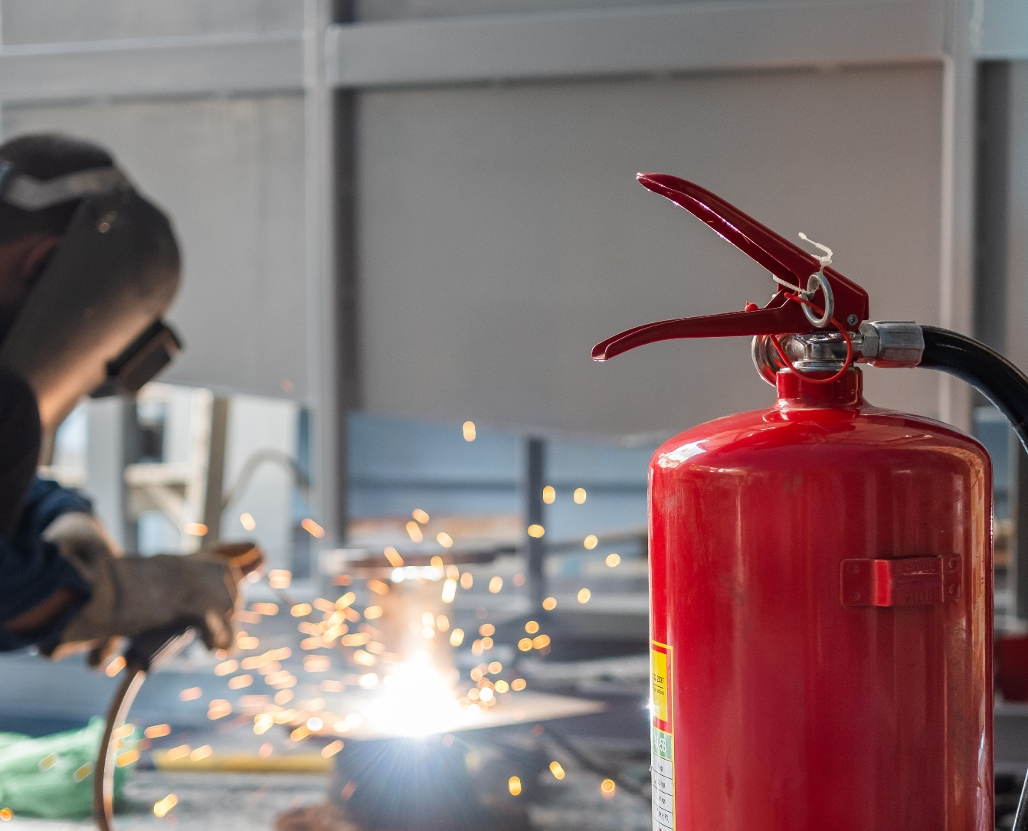
Brandgefährlich
So führen Sie feuergefährliche Arbeiten sicher durch
Regelmäßig kommt es zu Bränden durch feuergefährliche Arbeiten. Hierzu zählen z. B. Schweißen, Schneiden, Löten, Brennen, Flexen und Schleifen.
Bei feuergefährlichen Arbeiten
Erlaubnisverfahren beachten
Brennbare Materialien entfernen oder abdecken
Löschmittel bereithalten
Brandwache abstellen, falls erforderlich
© freeman98589 - stock.adobe.com
Notes:
Erläutern Sie das betriebliche Erlaubnisscheinverfahren für Heißarbeiten. Erläutern Sie den Mitarbeitenden, wann dies erforderlich ist und wer den Erlaubnisschein ausfüllen darf.

Slide 15
Weitere Brandschutzmaßnahmen
Produktion / Gewerbe
Beachten Sie die betrieblichen Rauchverbote und rauchen Sie nur dort, wo dies ausdrücklich erlaubt ist.
Halten Sie Abstand zwischen brennbaren Materialien wie Papier, Pappe und Verpackungen und heißen Oberflächen wie Dampfleitungen, Heizkörpern oder Leuchtmitteln.
Lagern Sie brennbare Stoffe im Freien nicht unmittelbar an der Gebäudewand. Dies kann von Brandstiftern ausgenutzt werden.

Slide 16
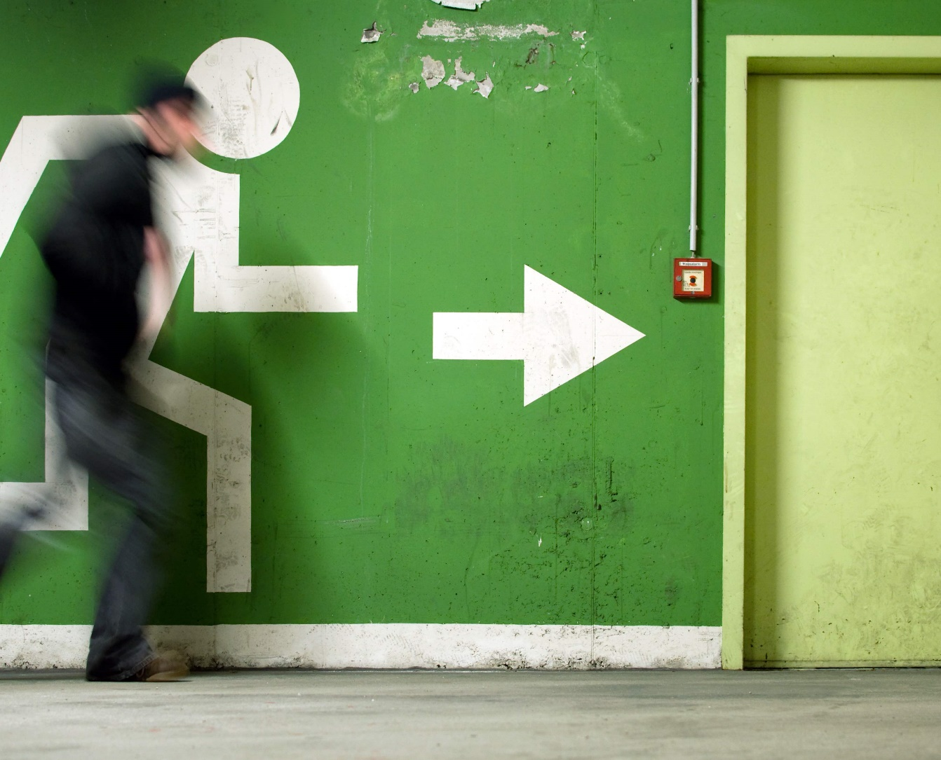
Vorsichtsmaßnahmen für den Notfall
Halten Sie Brandmelde-, Flucht- und Rettungswege IMMER frei zugänglich.
Notausgänge müssen jederzeit ohne Hilfsmittel zu öffnen sein!
Verkeilen Sie Brandschutztüren niemals und melden Sie Mängel an Brandschutztüren und anderen Brandschutzeinrichtungen unverzüglich Ihrem Vorgesetzten.
© marqs - stock.adobe.com

Slide 17
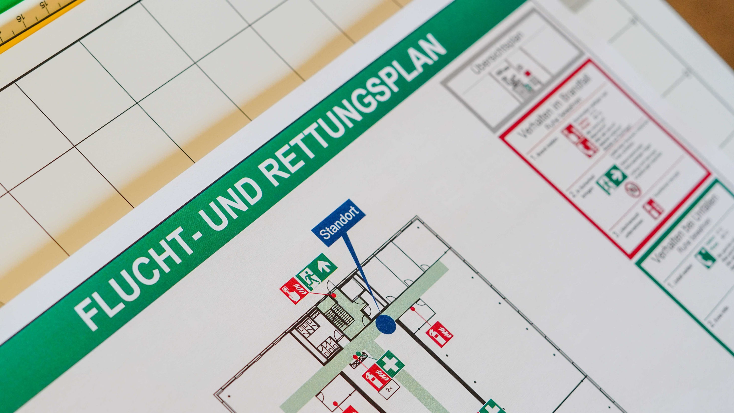
Vorsichtsmaßnahmen für den Notfall
Im Brandfall kann es auf jede Sekunde ankommen.
Machen Sie sich deshalb schon jetzt mit dem Flucht- und Rettungswegeplan vertraut.
Sie sollten immer 2 Fluchtwege kennen, die von Ihrem Arbeitsplatz in die Sicherheit führen – für den Fall, dass einer versperrt ist.
© Bettina - stock.adobe.com
Notes:
Die Arbeitsstättenregeln fordern, den Flucht- und Rettungsplan in die Unterweisung einzubeziehen und diese durch die Begehung der Fluchtwege zu unterstützen. Beenden Sie diesen Abschnitt der Unterweisung mit einer praktischen Begehung der Fluchtwege und achten Sie in diesem Zusammenhang darauf, ob die Fluchtwege frei sind.

Slide 18
Wie Sie sich im Brandfall verhalten müssen, um sich und andere zu schützen
02

Slide 19
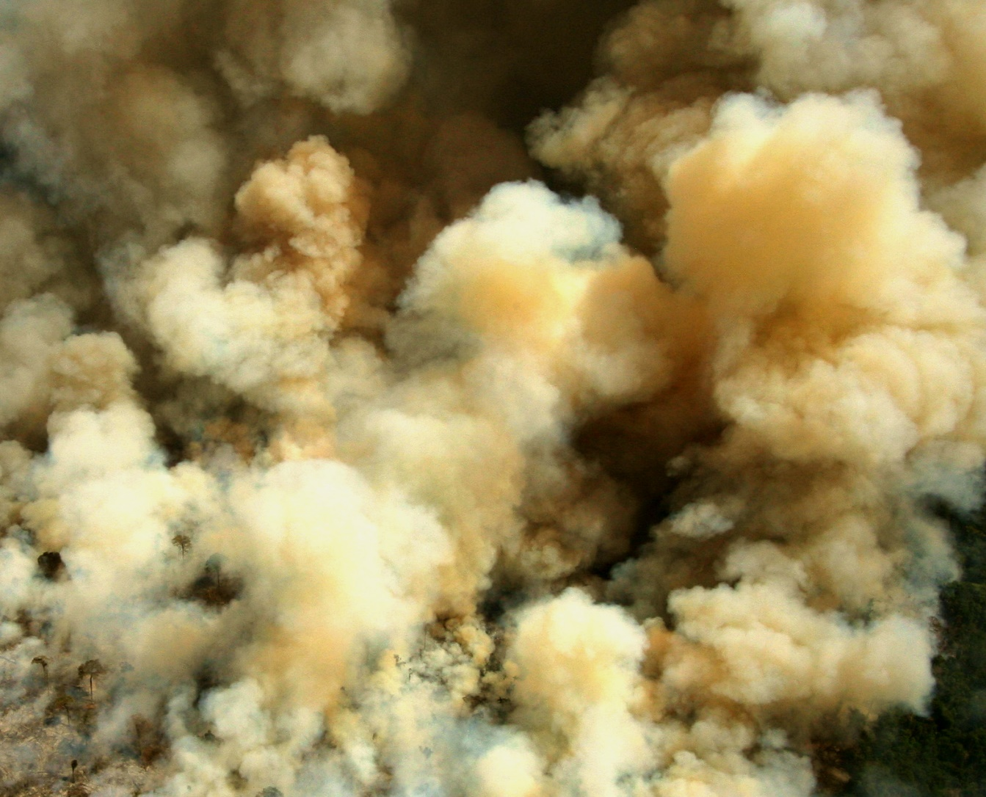
Gefährlicher Irrtum
Die meisten Menschen sterben nicht durch die Flammen, sondern durch den Rauch.
Die Hauptgefährdung bei einem Brand ist der Rauch!
Brandrauch enthält giftige Bestandteile, wie z. B.
Kohlenmonoxid
Kohlendioxid
Giftige Gase und Dämpfe aus der Verbrennung von Kunststoffen
Brandrauch behindert außerdem die Sicht und erschwert so die Flucht aus Gebäuden.
Notes:
Kohlenmonoxid und Kohlendioxid sind Verbrennungsprodukte, die zu einer Atemlähmung und damit zum Erstickungstod führen können
Gase und Dämpfe aus der Verbrennung von Kunststoffen sind giftig und wirken auf Blut, Nerven und Zellen

Slide 20
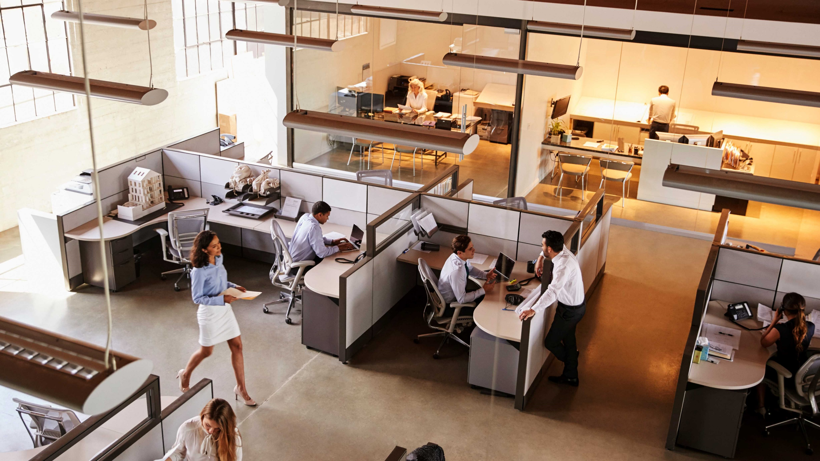
Gefährlicher Irrtum
Die meisten Menschen sterben nicht durch die Flammen, sondern durch den Rauch
Wenn 1 m³
Schaumstoff verbrennt, entstehen 10.000 m³ Rauch
© Monkey Business - stock.adobe.com
Notes:
Schaumstoff ist z. B. in Polsterungen von Möbeln enthalten.
Stellen Sie für die Teilnehmenden einen Vergleich her: Wie groß ist das Büro / die Halle / der Arbeitsraum?

Slide 21




Verhalten im Brandfall (Alarmplan)
1. Ruhe bewahren! | Stellen Sie Ihre Arbeit umgehend ein. Stellen Sie ggf. gerade verwendete Maschinen und Geräte ab.
2. Brand melden | Telefon-Nr.: _____________________ Wo genau brennt es? Was ist passiert? Wie viele Personen sind verletzt / betroffen? Wer meldet? Warten auf Rückfragen!
3. In Sicherheit bringen | Unternehmen Sie nur dann Löschversuche, wenn Sie sich dabei nicht selbst gefährden! Warnen Sie andere gefährdete Personen. Unterstützen Sie hilfebedürftige Personen. Verlassen Sie das Gebäude über die gekennzeichneten Rettungswege. Schließen Sie die Türen hinter sich. Verwenden Sie KEINE Aufzüge. Beachten Sie die Anweisungen der Brandschutzhelfer und der Rettungskräfte. Suchen Sie den Sammelplatz auf, AUCH wenn der Alarm mit dem Feierabend zusammenfällt.
Notes:
Tragen Sie hier die Notfallnummer ein, die die Mitarbeitenden anrufen sollen. Dies ist im Regelfall die 112, kann jedoch auch die Nummer Ihrer Werksfeuerwehr sein, falls vorhanden.
Gehen Sie darauf ein, falls Ihre Telefonanlage vorweg eine „0“ benötigt, um einen Anruf nach außen zu erlauben.

Slide 22






Brandschutzzeichen
Piktogramm | Bedeutung
 | Richtungszeichen
 | Feuerlöscher
 | Löschschlauch
 | Feuerleiter
 | Mittel und Geräte zur Brandbekämpfung
 | Brandmelder
 | Brandmeldetelefon
Notes:
Erläutern Sie die Zeichen, die im Betrieb zum Einsatz kommen.

Slide 23






Rettungszeichen
Piktogramm | Bedeutung
 | Notausgang mit Richtungspfeil
 | Notausgang (links), Notausgang (rechts)
 | Notausstieg
 | Notausstieg mit Fluchtleiter
 | Sammelstelle
 | Schiebetür öffnet nach rechts
 | Notruftelefon
Notes:
Erläutern Sie die Zeichen, die im Betrieb zum Einsatz kommen.

Slide 24
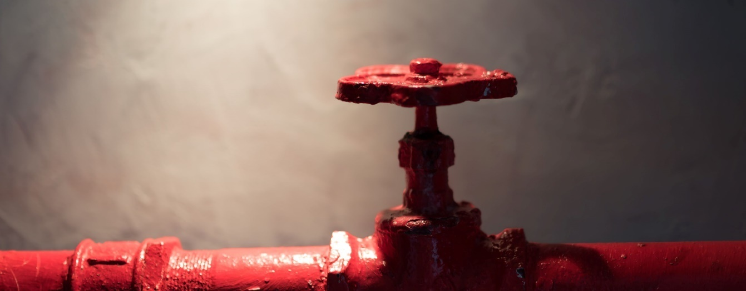
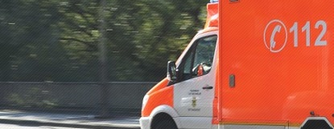
Verhalten im Brandfall
Weitere Maßnahmen im Brandfall
Sicherung von besonderen Einrichtungen
Schalten Sie Lüftungs-, Transport- und Heizungsanlagen ab.
Sperren Sie Rohrleitungen ab.
Schließen Sie den Gashaupthahn.
Sperren Sie elektrische Anlagen ggf. spannungsfrei.
Einweisung und Unterstützung der Einsatzkräfte
Weisen Sie die Einsatzkräfte (Feuerwehr und Krankenwagen) ein.
Weisen Sie Schaulustige ab und achten Sie darauf, nicht selbst die Einsatzkräfte zu behindern.
© MAK - stock.adobe.com
Notes:
Sicherung von besonderen Einrichtungen: Gehen Sie an dieser Stelle darauf ein, wo sich die entsprechenden Schalter befinden und welche Mitarbeitenden für das Abschalten bzw. Absperren verantwortlich sind.
Einweisung der Einsatzkräfte: Weisen Sie ggf. an dieser Stelle auch darauf hin, dass nur die Geschäftsführung berechtigt ist, der Presse Auskünfte zu erteilen.

Slide 25
Was Sie zur Brandbekämpfung wissen müssen
03

Slide 26





Nicht jeder Löscher ist für jeden Brand geeignet
Brandklassen nach EN2
Brandklasse | Beschreibung | Materialbeispiele | Geeignete Feuerlöscher
 | Brände fester Stoffe, hauptsächlich organischer Natur, die im Normalfall unter Glutbildung verbrennen | Papier, Holz, Textilien, Kohle, Reifen, einige Kunststoffe | Pulverlöscher mit ABC-Löschpulver, Wasserlöscher, Schaumlöscher
 | Brände von flüssigen oder beim Brand flüssig werdenden Stoffen | Benzin, Diesel, Heizöl, Teer, Alkohol, Lacke, viele Kunststoffe (z. B. PVC) | CO₂-Löscher, Pulverlöscher mit ABC- oder BC-Löschpulver, Schaumlöscher
 | Brände von Gasen | Butan, Propan, Wasserstoff, Erdgas, Acetylen | Pulverlöscher mit ABC-Löschpulver oder BC-Löschpulver
 | Metallbrände | Aluminium, Natrium, Kalium, Lithium | Pulverlöscher mit Metallbrandlöschpulver
 | Brände von Speiseölen oder Speisefetten | Speiseöl und Speisefett | Fettbrandlöscher

Slide 27
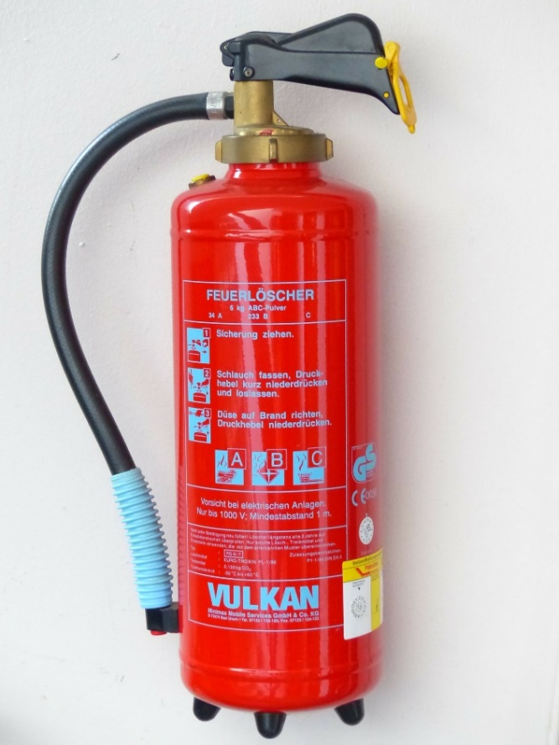
Löschversuch unternehmen
Verwenden Sie zum Löschen eines Entstehungsbrandes die im Betrieb vorhandenen Handfeuerlöscher.
Auf jedem Löscher ist abgebildet, für welche Brandklasse der jeweilige Löscher geeignet und wie dieser zu bedienen ist.
Achten Sie darauf, dass der Löscher für die vorhandene Brandklasse geeignet ist.
Verwenden Sie zum Löschen elektrischer Anlagen CO₂- oder Pulver-Löscher.
Brechen Sie den Löschversuch ab, wenn Sie sich unsicher sind, wie Sie vorgehen müssen, oder selbst gefährdet sind.
Notes:
Machen Sie die Unterweisung greifbarer, indem Sie einen Feuerlöscher mitbringen.
Fragen Sie die Teilnehmenden, was man tun muss, um den Feuerlöscher auszulösen.
Lassen Sie die Teilnehmenden ablesen, wofür dieser eingesetzt werden kann.

Slide 28
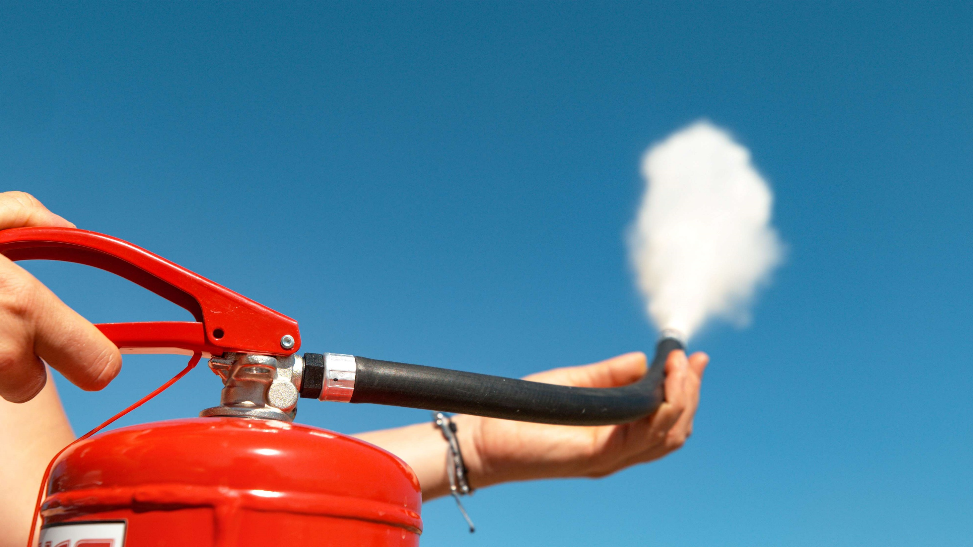
Ein normaler Feuerlöscher ist in weniger als 20 Sekunden leer – Setzen Sie ihn deshalb immer bewusst ein
© helivideo - stock.adobe.com

Slide 29
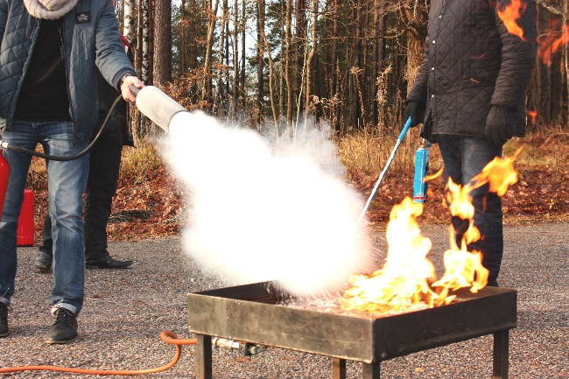
So verwenden Sie den Feuerlöscher richtig
Nie gegen den Wind löschen
Brand von vorn unten nach oben bekämpfen Ausnahme: Tropfbrände von oben nach unten löschen
Löschmittelstrahl auf das brennende Material richten
Bei Bränden mit gasförmigen Stoffen: erst die Gaszufuhr unterbrechen
Viele Feuerlöscher parallel – nicht hintereinander – einsetzen
Keine Selbstgefährdung! Bei sich schnell ausbreitenden Bränden sofort den Rückzug antreten
Einmal gebrauchte Feuerlöscher nicht wiederverwenden
Notes:
Vor dieser Folie Video Nr. 4 abspielen

Slide 30
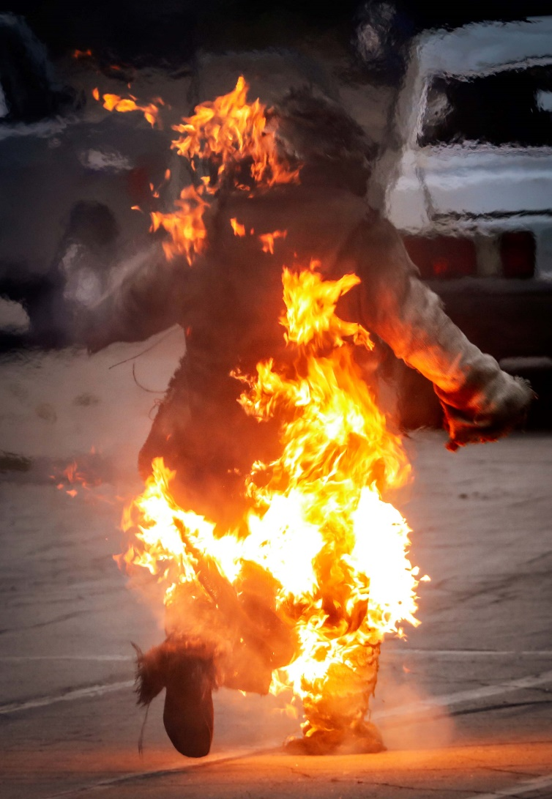
Löschen von Personen
Löschdecken sind ungeeignet – verwenden Sie einen Feuerlöscher
So löschen Sie eine brennende Person richtig
Hindern Sie die brennende Person am Weglaufen. Bringen Sie sie ggf. zu Boden.
Halten Sie einen Mindestabstand von 2 bis 3 m zur brennenden Person ein.
Achten Sie darauf, das Gesicht möglichst nicht mit dem Löschmittel zu beaufschlagen.
Richten Sie den ersten Löschimpuls auf den Oberkörper (Brust und Schulter). So schützen Sie Hals und Kopf vor den hochzündelnden Flammen.
Führen Sie den Löschstrahl anschließend am Körper weiter nach unten und zu den Seiten.
Beachten Sie die Gebrauchsanleitung des Feuerlöschers.
© schankz - stock.adobe.com
Notes:
Vielen Mitarbeitenden ist unbekannt, dass Löschdecken kein geeignetes Löschmittel sind. Gehen Sie deshalb auf die Nachteile ein:
Brennende Personen sind mit Löschdecken schwer zu löschen, da sie in Panik geraten, weglaufen und sich gegen die Löschdecke wehren, aus Angst, darunter zu verbrennen. Dadurch ist es fast unmöglich, einen luftdichten Abschluss zu erreichen und das Feuer zu ersticken.
Außerdem besteht bei der Verwendung von Löschdecken eine erhöhte Gefährdung durch die Retter, ebenfalls in Brand zu geraten.
Nur wenn kein Feuerlöscher zur Hand ist:
Löschdecken, Mäntel o.ä. überwerfen und Person darin einwickeln (notfalls das Feuer durch Rollen der Person ersticken).

Slide 31
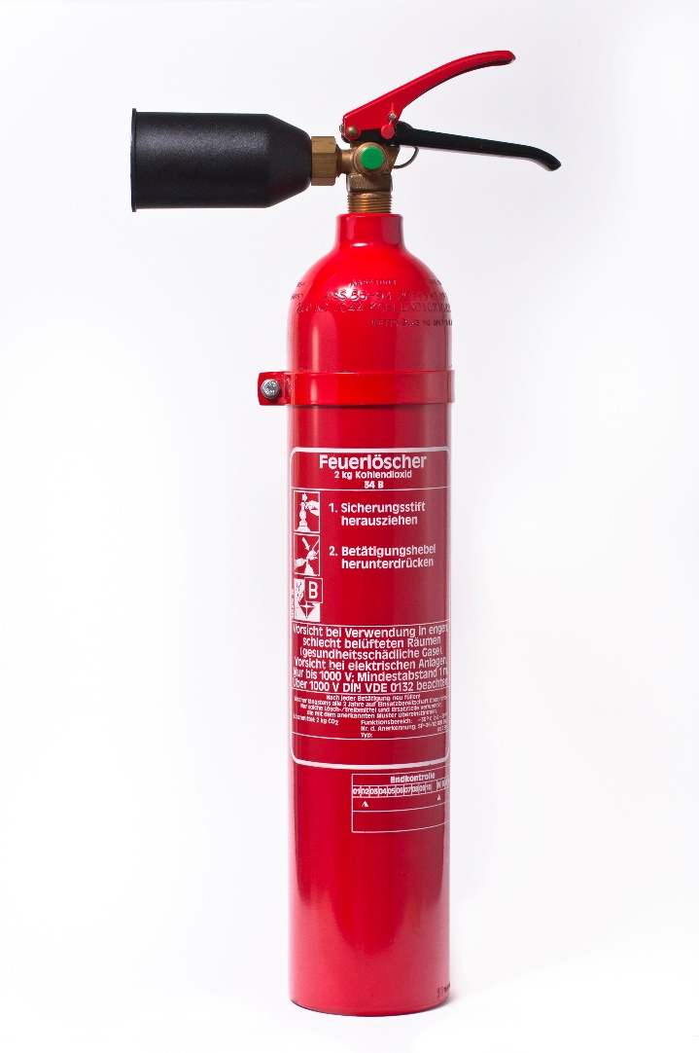
Achtung, Erstickungsgefahr!
Bei der Verwendung von CO₂-Löschern sind besondere Vorsichtsmaßnahmen erforderlich
Kohlendioxid verdrängt den Luftsauerstoff und ist in höheren Konzentrationen giftig für den Menschen.
Erste Symptome: Atemnot oder eine stark erhöhte Atemfrequenz
In kleinen oder engen Räumen besteht Lebensgefahr!
Klein = Grundfläche < 5,5 m² je kg Löschmittel (Quelle: DGUV-Sachgebiet „Betrieblicher Brandschutz“)
Kleinere Räume von außen durch den geöffneten Türspalt löschen
Dann Tür schließen und Raum erst nach ausreichender Lüftung und Freigabe wieder betreten!
© pixelplot - stock.adobe.com
Notes:
Pro kg Löschmittel ist eine Grundfläche von mindestens 5,5 m² erforderlich. Handelsübliche Feuerlöscher haben eine Füllmenge von 6 kg. Räume von mehr als 6 x 5,5 kg, also 33 m² können damit gefahrlos gelöscht werden.
Bei kleineren Räumen herrscht Lebensgefahr!
Gehen Sie hier auf die konkrete Situation im Betrieb ein. Welche Räume dürfen nur von außen gelöscht werden?
Warnen Sie die Teilnehmenden ggf. auch vor den niedrigen Temperaturen an der Düse. Hier können Teilnehmenden Erfrierungen erleiden, wenn sie mit den Fingern zu nah an die Düse kommen.

Slide 32
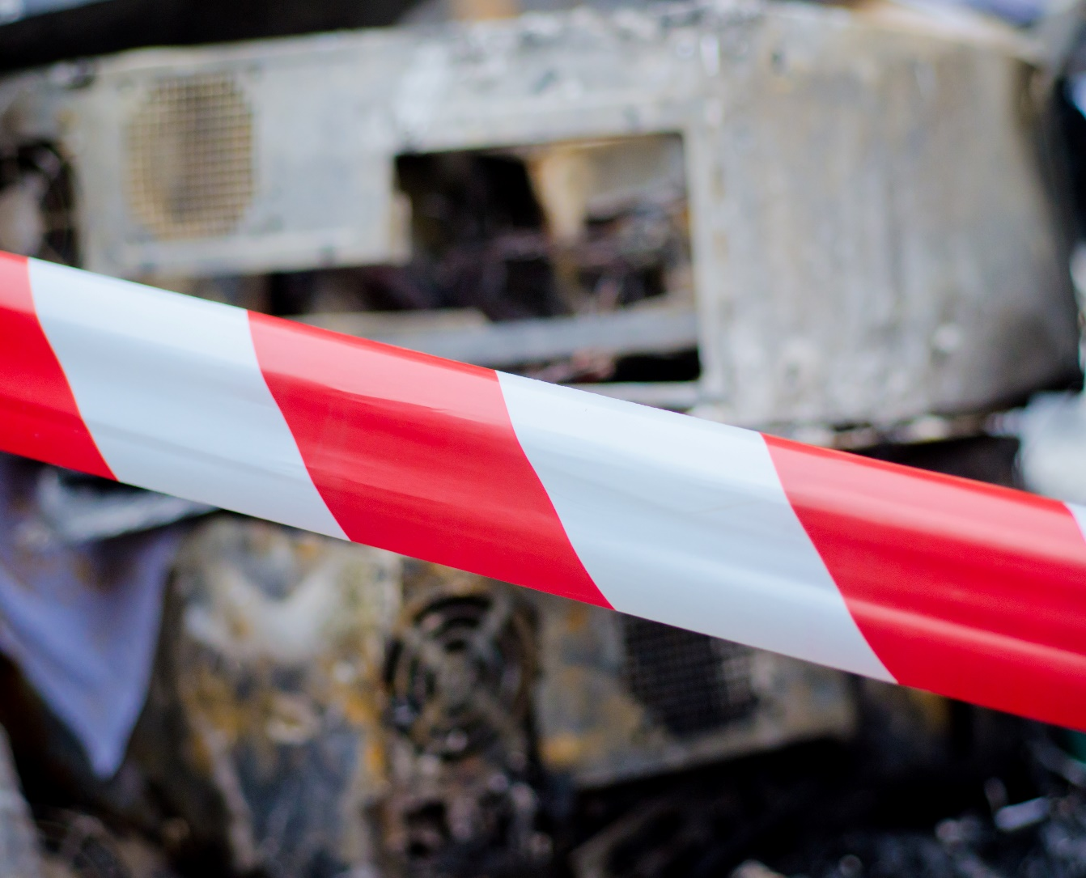
Verhalten nach dem Brand
Vorsicht vor Wiederentzündung!
Betreten Sie Räume und Gebäude erst wieder nach der Freigabe durch die Feuerwehr / Geschäftsleitung.
In Gebäuden mit Brandschäden besteht gegebenenfalls Einsturzgefahr.
Gebrauchte Feuerlöscher NIEMALS wieder zurückstellen / aufhängen, sondern in die Wartung geben.
© Roman Pyshchyk - stock.adobe.com

